Slide 1
Unidade I Operações, Isomorfismo, subgrafos e dígrafos e relações binárias
Prof. Henrique Batista da Silva
Adaptado do material prof.ª Anna Tostes (PUC Minas)

Slide 2

Operações sobre grafos
União
Seja $G_{1}=(V_{1}, E_{1})$ e $G_{2}=(V_{2}, E_{2})$ dois grafos. O grafo ${G=G}_{1}∪ G_{2}$ é formado pelo conjunto de vértices $V_{1}∪V_{2}$ e o conjunto de arestas $E_{1}∪E_{2}$.

Slide 3
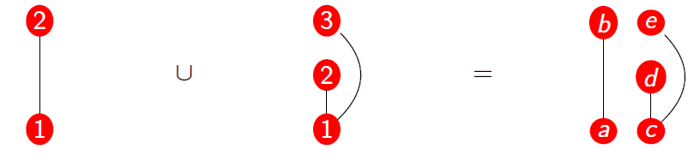
Operações sobre grafos
União
Seja $G_{1}=(V_{1}, E_{1})$ e $G_{2}=(V_{2}, E_{2})$ dois grafos. O grafo ${G=G}_{1}∪ G_{2}$ é formado pelo conjunto de vértices $V_{1}∪V_{2}$ e o conjunto de arestas $E_{1}∪E_{2}$.

Slide 4

Operações sobre grafos
Soma
Seja $G_{1}=(V_{1}, E_{1})$ e $G_{2}=(V_{2}, E_{2})$ dois grafos. O grafo ${G=G}_{1}+ G_{2}$ é formado por $G_{1}∪ G_{2}$ e de arestas liando cada vértice de $V_{1}$ a $V_{2}$.

Slide 5
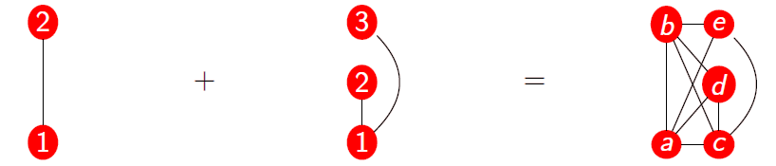

Operações sobre grafos
Soma
Seja $G_{1}=(V_{1}, E_{1})$ e $G_{2}=(V_{2}, E_{2})$ dois grafos. O grafo ${G=G}_{1}+ G_{2}$ é formado por $G_{1}∪ G_{2}$ e de arestas ligando cada vértice de $V_{1}$ a $V_{2}$.

Slide 6

Operações sobre grafos
Propriedades
Podem ser aplicadas a qualquer número finito de grafos.
São operações associativas ($\left(a+b\right)+c=a+(b+c)$).
São operações comutativas (a ordem dos operandos não altera o resultado).

Slide 7
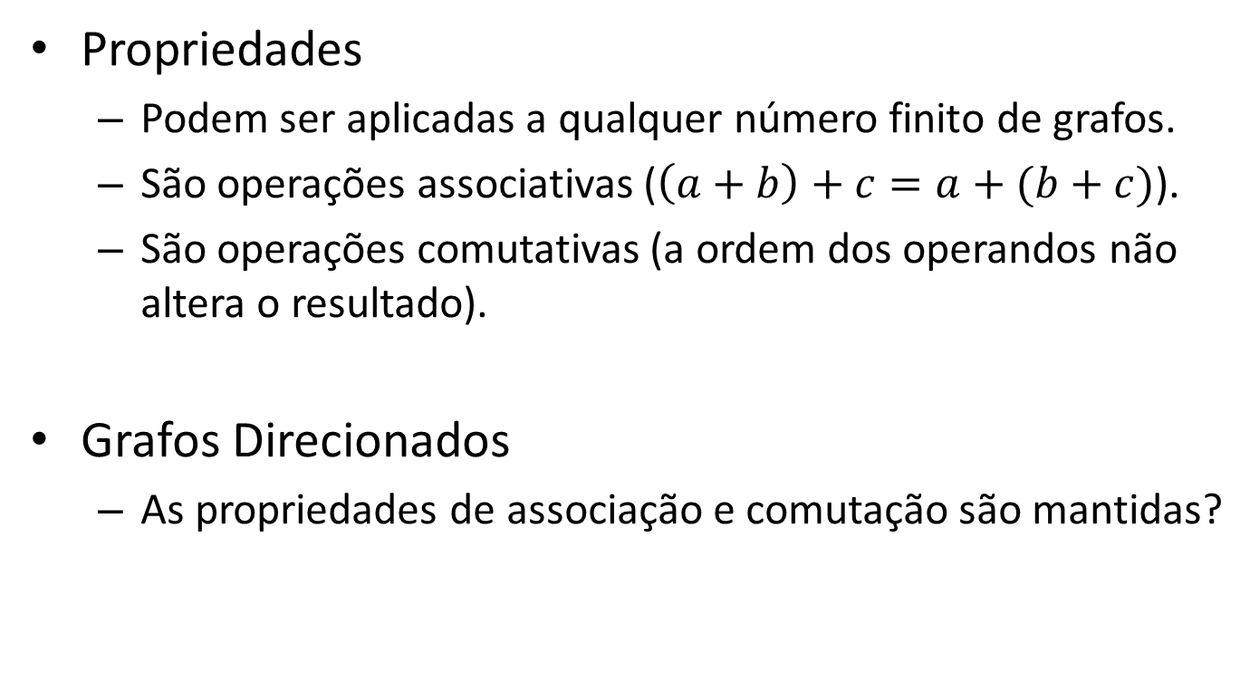
Operações sobre grafos
Propriedades
Podem ser aplicadas a qualquer número finito de grafos.
São operações associativas ($\left(a+b\right)+c=a+(b+c)$).
São operações comutativas (a ordem dos operandos não altera o resultado).
Grafos Direcionados
As propriedades de associação e comutação são mantidas?

Slide 8
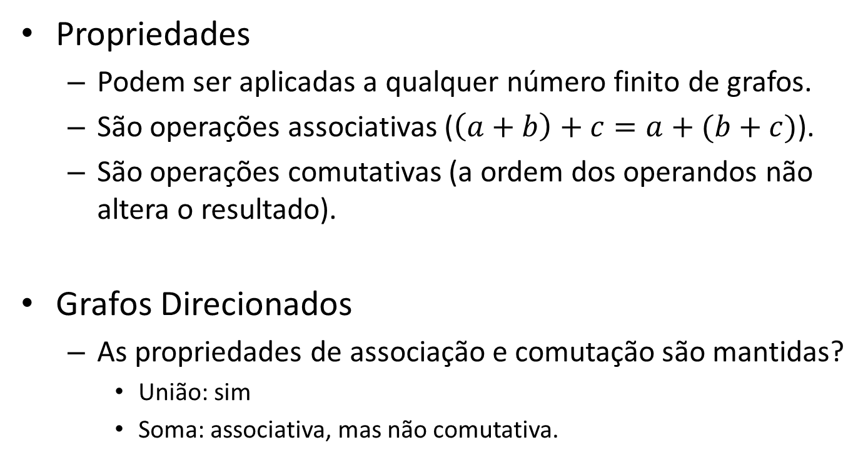
Operações sobre grafos
Propriedades
Podem ser aplicadas a qualquer número finito de grafos.
São operações associativas ($\left(a+b\right)+c=a+(b+c)$).
São operações comutativas (a ordem dos operandos não altera o resultado).
Grafos Direcionados
As propriedades de associação e comutação são mantidas?
União: sim
Soma: associativa, mas não comutativa.

Slide 9
Operações sobre grafos
0
2
0
2
+
=
4
1
4
1
2
0
0
2
+
=
1
0
4
1

Slide 10
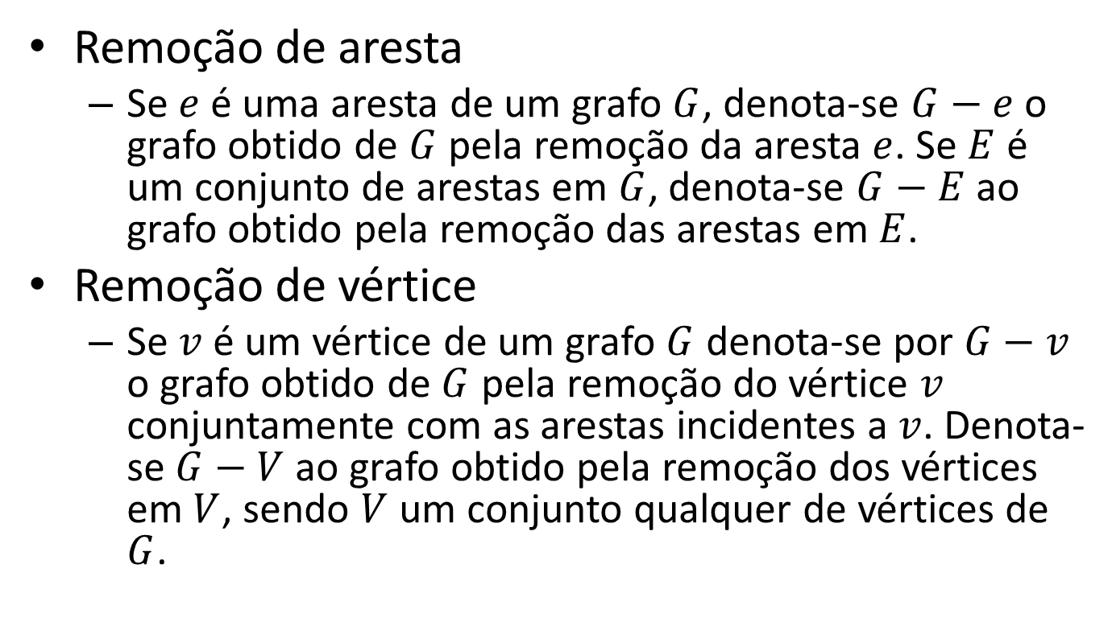
Operações
Remoção de aresta
Se $e$ é uma aresta de um grafo $G$, denota-se $G−e$ o grafo obtido de $G$ pela remoção da aresta $e$. Se $E$ é um conjunto de arestas em $G$, denota-se $G−E$ ao grafo obtido pela remoção das arestas em $E$.
Remoção de vértice
Se $v$ é um vértice de um grafo $G$ denota-se por $G−v$ o grafo obtido de $G$ pela remoção do vértice $v$ conjuntamente com as arestas incidentes a $v$. Denota-se $G−V$ ao grafo obtido pela remoção dos vértices em $V$, sendo $V$ um conjunto qualquer de vértices de $G$.

Slide 11

Operações
Contração de aresta/vértice
Denota-se por $G/e$ o grafo obtido pela contração da aresta $e$. Remova $e = (v,w)$de $G$ e una suas extremidades $v$ e $w$ de tal forma que o vértice resultante seja incidente às arestas originalmente incidentes a $v$ e $w$.
Vértice resultante da união de 0 e 1
0
1
R
1
3
3
4
5
4
5

Slide 12
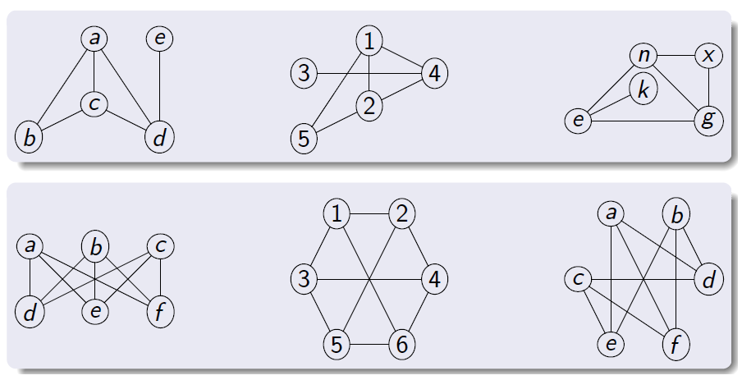

Isomorfismo
Dois grafos $G_{1}$ e $G_{2}$ são isomórficos, se existe uma correspodência um para um entre os vértices dos grafos, talque dois vértices são adjacentes em $G_{1}$ se, e somente se, seus conrrespondentes vértices em $G_{2}$ são também adjacentes (as relações de incidência são preservadas).

Slide 13
Isomorfismo
Os desenhos abaixo:
representam o mesmo grafo G:
Conjuntos de vértices e arestas são idênticos.
Funções aresta-vértice são as mesmas.
O termo isomorfos vem do grego, o que significa a mesma forma.

Slide 14
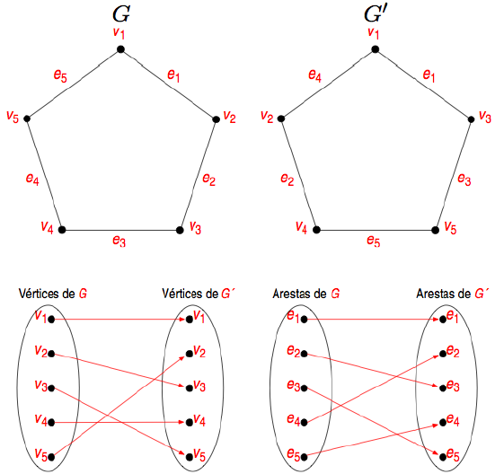
Isomorfismo
Estes grafos são diferentes apesar de possuírem os mesmos conjuntos de vértices e arestas.
As funções aresta-vértice não são as mesmas.

Slide 15
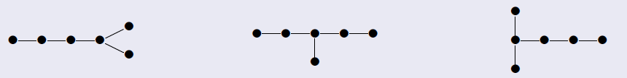
Isomorfismo
Condições necessárias mas não suficientes para que G e H sejam isomorfos:
Mesmo número de vértices
Mesmo número de arestas
Mesmo número de componentes
Mesmo número de vértices com o mesmo grau
Não existe um algoritmo eficiente para determinar se dois
grafos são isomorfos

Slide 16
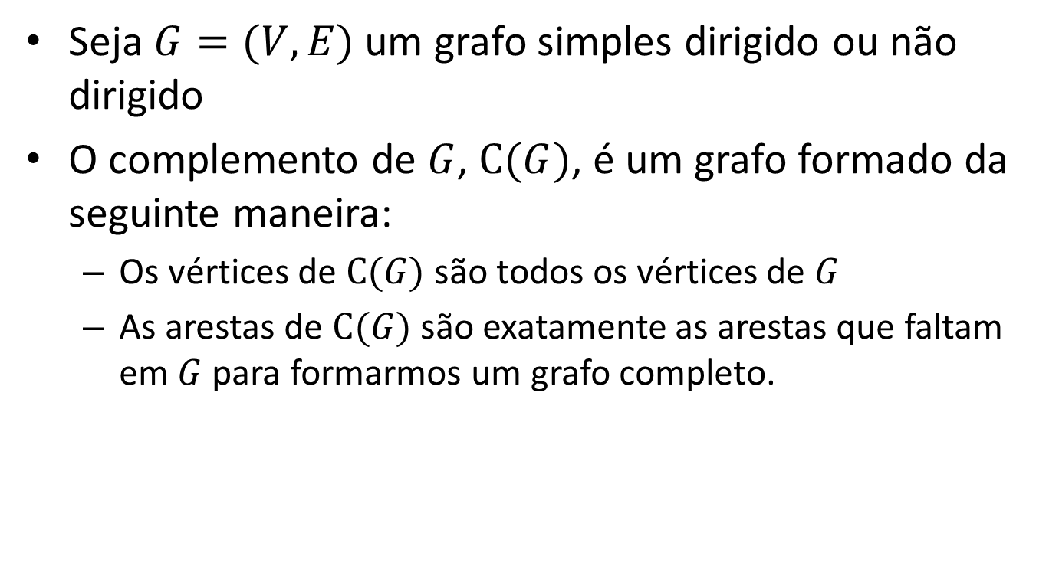
Grafo complementar
Seja $G=(V, E)$um grafo simples dirigido ou não dirigido
O complemento de $G$, $C(G)$, é um grafo formado da seguinte maneira:
Os vértices de $C(G)$ são todos os vértices de $G$
As arestas de $C(G)$ são exatamente as arestas que faltam em $G$ para formarmos um grafo completo.

Slide 17

Sub-grafo
Subgrafo
Um grafo $G_{1}=(V_{1}, E_{1})$ é dito ser subgrafo de um grafo $G(V,E)$ quando $V_{1}⊂V$ e $E_{1}⊂E$.
Sub-grafo induzido
Se $G_{2}=(V_{2}, E_{2})$ é um subgrafo de $G_{1}=(V_{1}, E_{1})$ e possui toda aresta $(v,w)$de $G_{1}$ tal que ambos, $v$ e $w$, estejam em $V_{2}$, então $G_{2}$ é o subgrafo induzido pelo subconjunto de vértices $V_{2}$.

Slide 18
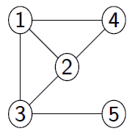
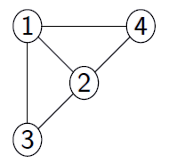
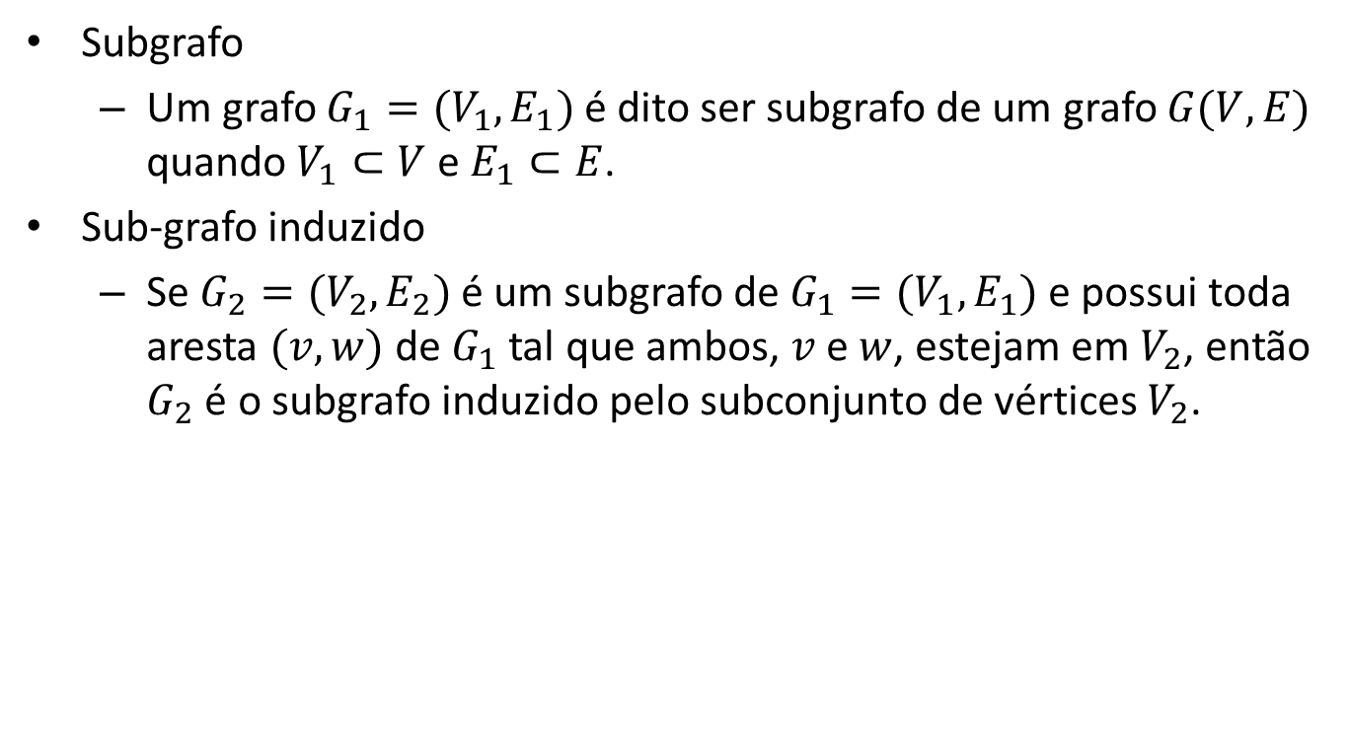
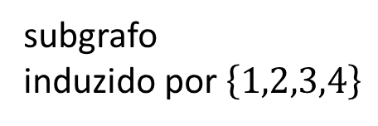
Sub-grafo
Subgrafo
Um grafo $G_{1}=(V_{1}, E_{1})$ é dito ser subgrafo de um grafo $G(V,E)$ quando $V_{1}⊂V$ e $E_{1}⊂E$.
Sub-grafo induzido
Se $G_{2}=(V_{2}, E_{2})$ é um subgrafo de $G_{1}=(V_{1}, E_{1})$ e possui toda aresta $(v,w)$de $G_{1}$ tal que ambos, $v$ e $w$, estejam em $V_{2}$, então $G_{2}$ é o subgrafo induzido pelo subconjunto de vértices $V_{2}$.
subgrafo
induzido por $\left\{1,2,3,4\right\}$

Slide 19
Sub-grafo
Subgrafo
Um grafo $G_{1}=(V_{1}, E_{1})$ é dito ser subgrafo de um grafo $G(V,E)$ quando $V_{1}⊂V$ e $E_{1}⊂E$.
Sub-grafo induzido
Se $G_{2}=(V_{2}, E_{2})$ é um subgrafo de $G_{1}=(V_{1}, E_{1})$ e possui toda aresta $(v,w)$de $G_{1}$ tal que ambos, $v$ e $w$, estejam em $V_{2}$, então $G_{2}$ é o subgrafo induzido pelo subconjunto de vértices $V_{2}$.
subgrafo
induzido por $\left\{1,2,3,4\right\}$
Se qualquer uma das arestas forem eliminadas, o grafo continua sendo um subgrafo, mas não será um subgrafo induzido.

Slide 20



Sub-grafo
Um grafo g é dito ser um subgrafo de um grafo G se todos os vértices e todas as arestas de g estão em G:
Observações:
Todo grafo é subgrafo de si próprio ($G_{1}$ é subgrafo de $G_{1}$)
$G_{1}=(V_{1}, E_{1})$
$G_{1}=(V_{1}, E_{1})$
0
1
0
1
3
3
4
5
4
5

Slide 21




Sub-grafo
Um grafo g é dito ser um subgrafo de um grafo G se todos os vértices e todas as arestas de g estão em G:
Observações:
O subgrafo de um subgrafo de G é subgrafo de G ($G_{3}$ é subgrafo de $G_{1}$)
$G_{1}=(V_{1}, E_{1})$
$G_{2}=(V_{2}, E_{2})$
$G_{3}=(V_{3}, E_{3})$
0
1
0
1
0
1
3
3
3
4
5
4

Slide 22

Sub-grafo
Um grafo g é dito ser um subgrafo de um grafo G se todos os vértices e todas as arestas de g estão em G:
Observações:
Um vértice simples de G é um subgrafo de G
$G_{1}=(V_{1}, E_{1})$
$G_{2}=(V_{2}, E_{2})$
0
1
0
3
4
5

Slide 23
Sub-grafo
Um grafo g é dito ser um subgrafo de um grafo G se todos os vértices e todas as arestas de g estão em G:
Observações:
Uma aresta simples de G (juntamente com suas extremidades) é subgrafo de G
$G_{1}=(V_{1}, E_{1})$
$G_{2}=(V_{2}, E_{2})$
0
1
0
1
3
4
5

Slide 24

Sub-grafo
Subgrafos disjuntos de arestas: dois (ou mais) subgrafos $G_{1}$ e $G_{2}$ de um grafo $G$ são disjuntos de arestas se $G_{1}$ e $G_{2}$ não tiverem nenhuma aresta em comum.
$G_{1}$ e $G_{2}$ podem ter vértices em comum

Slide 25



Sub-grafo
Subgrafos disjuntos de arestas: dois (ou mais) subgrafos $G_{1}$ e $G_{2}$ de um grafo $G$ são disjuntos de arestas se $G_{1}$ e $G_{2}$ não tiverem nenhuma aresta em comum.
$G_{1}$ e $G_{2}$ podem ter vértices em comum
$G=(V,E)$
$G_{1}=(V_{1}, E_{1})$
$G_{2}=(V_{2}, E_{2})$
0
1
0
0
1
3
3
3
4
5
4

Slide 26

Sub-grafo
Subgrafos disjuntos de vértices: dois (ou mais) subgrafos $G_{1}$ e $G_{2}$ de um grafo $G$ são disjuntos de vértices se $G_{1}$ e $G_{2}$ não tiverem nenhum vértice em comum.

Slide 27
Sub-grafo
Subgrafos disjuntos de vértices: dois (ou mais) subgrafos $G_{1}$ e $G_{2}$ de um grafo $G$ são disjuntos de vértices se $G_{1}$ e $G_{2}$ não tiverem nenhum vértice em comum.
$G=(V,E)$
$G_{1}=(V_{1}, E_{1})$
$G_{2}=(V_{2}, E_{2})$
0
1
0
1
3
3
4
5
4
5

Slide 28

Grafo Transposto
Dado um grafo direcionado $G=(V, E)$, seu grafo transposto $G_{t}=(V,E_{1})$, tal que $E_{1}$ é o conjunto de arestas de $G(E)$, com sentido oposto.
Gere o grafo transposto do grafo abaixo:
0
1
3
4

Slide 29
Grafo Transposto
Dado um grafo direcionado $G=(V, E)$, seu grafo transposto $G_{t}=(V,E_{1})$, tal que $E_{1}$ é o conjunto de arestas de $G(E)$, com sentido oposto.
Gere o grafo transposto do grafo abaixo:
0
1
0
1
3
3
4
4

Slide 30
Grafo Transposto
Dado um grafo direcionado $G=(V, E)$, seu grafo transposto $G_{t}=(V,E_{1})$, tal que $E_{1}$ é o conjunto de arestas de $G(E)$, com sentido oposto.
Gere o grafo transposto do grafo abaixo:
0
1
0
1
3
3
4
4

Slide 31
Grafo Transposto
Dado um grafo direcionado $G=(V, E)$, seu grafo transposto $G_{t}=(V,E_{1})$, tal que $E_{1}$ é o conjunto de arestas de $G(E)$, com sentido oposto.
Gere o grafo transposto do grafo abaixo:
0
1
0
1
3
3
4
4

Slide 32
Grafo Transposto
Dado um grafo direcionado $G=(V, E)$, seu grafo transposto $G_{t}=(V,E_{1})$, tal que $E_{1}$ é o conjunto de arestas de $G(E)$, com sentido oposto.
Gere o grafo transposto do grafo abaixo:
0
1
0
1
3
3
4
4

Slide 33
Grafo Transposto
Dado um grafo direcionado $G=(V, E)$, seu grafo transposto $G_{t}=(V,E_{1})$, tal que $E_{1}$ é o conjunto de arestas de $G(E)$, com sentido oposto.
Gere o grafo transposto do grafo abaixo:
0
1
0
1
3
3
4
4
Apenas se calcula o transposto de um grafo direcionado

Slide 34
Bibliografia
[Cormen et al., 2009] Introduction to Algorithms, 3rd edition. Thomas H. Cormen, Charles E. Leiserson, Ronald L. Rivest, Clifford Stein. 2009, 1312 pp. MIT Press, ISBN 9780262033848.
Cormen et al., 2002] Algoritmos: Teoria e Prática – Tradução da segunda edição em inglês. Thomas H. Cormen, Charles E. Leiserson, Ronald L. Rivest, Clifford Stein. 2002, 936 pp. Editora Campus, ISBN 8535209263.
BOAVENTURA NETTO, Paulo Oswaldo; JURKIEWICZ, Samuel.
Grafos: introdução e prática. Editora Blucher. 2009. ISBN: 9788521204732.
[Sedgewick, 1992] Algorithms in C++. Robert Segdewick. c1992, 656 pp. Boston: Addison Wesley, ISBN 0201510596
Marco Goldbarg; Elizabeth Goldbarg. Grafos - conceitos , algoritmos e aplicações .
Campus. 2012.
[Ziviani, 2006] Projeto de Algoritmos com Implementações em Java e C++.
Nivio Ziviani. 2006, 642 pp. Editora Thomson, ISBN 8522105251.
Robin J. Wilson. Introduction to graph theory. Longman, 1996

